Slide 1

«деятельность федерального учебно-методического объединения по общему образованию в 2016 Г.
РОССИЙСКАЯ АКАДЕМИЯ ОБРАЗОВАНИЯ
Басюк Виктор Стефанович,
доктор психологических наук, заместитель президента РАО
Москва
20 апреля 2017 года

Slide 2
Нормативная база создания учебно-методических объединений
Приказ Министерства образования и науки Российской Федерации от 15 октября 2014 г. № 1322 «Об утверждении типового положения об учебно-методических объединениях в системе общего образования».
Приказ Министерства образования и науки Российской Федерации от 23 марта 2015 г. №277 «О федеральном учебно-методическом объединении по общему образованию»

Slide 3
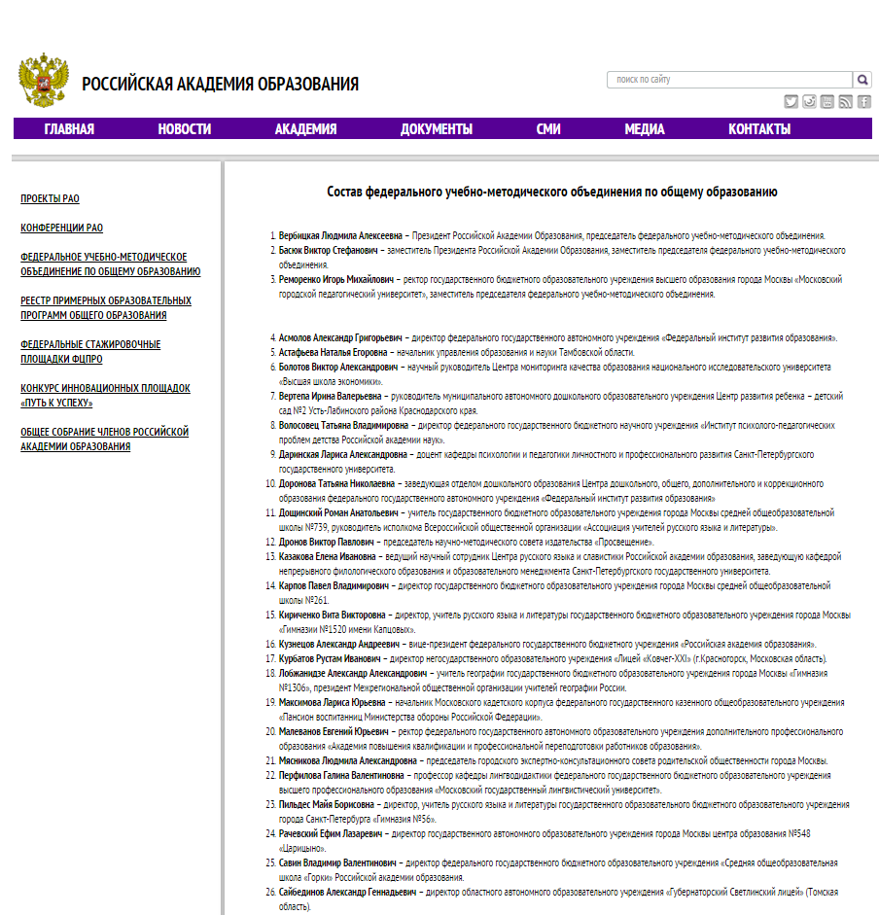
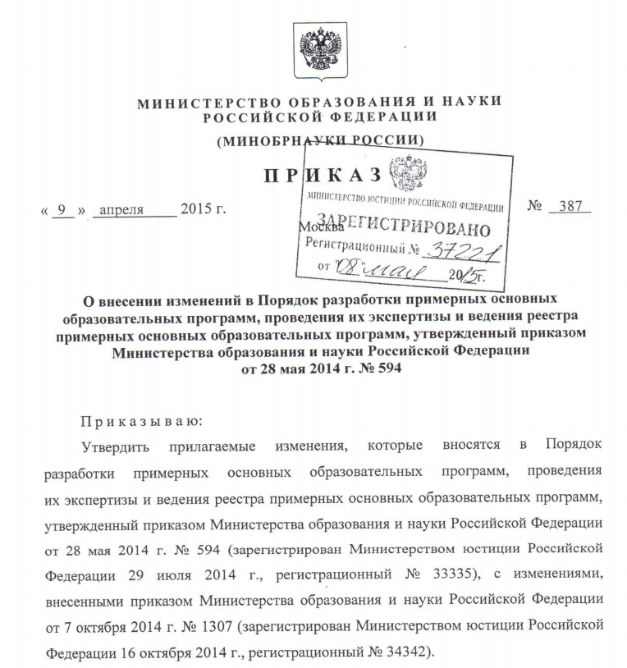
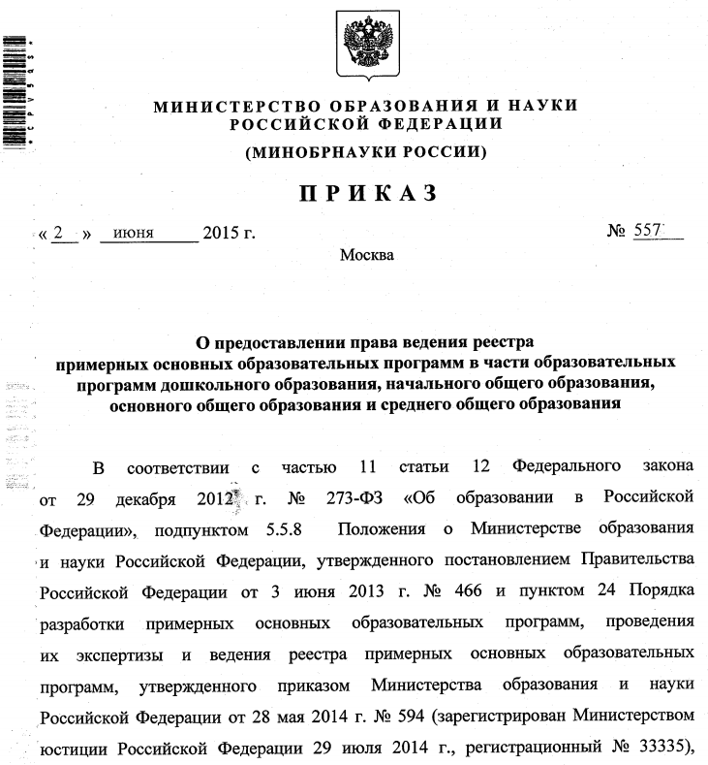

Slide 4
Решение основных задач ФУМО в 2016
Изменения ФГОС
Рассмотрение проектов примерных программ
Рассмотрение проектов примерных рабочих программ
Вопросы деятельности ассоциаций
Рабочие вопросы организации деятельности УМО

Slide 5
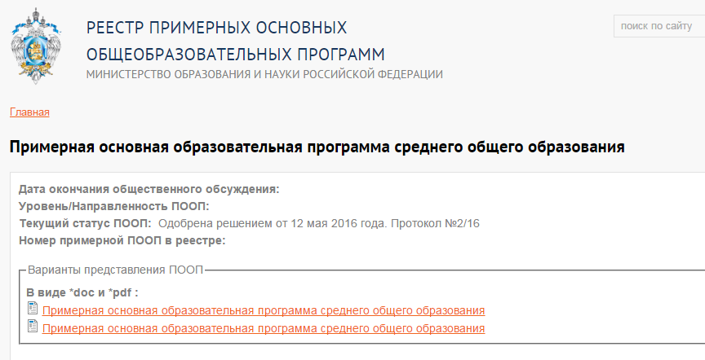
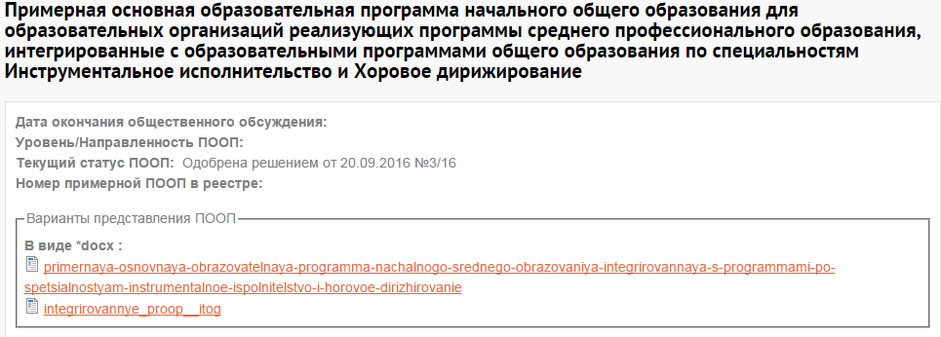
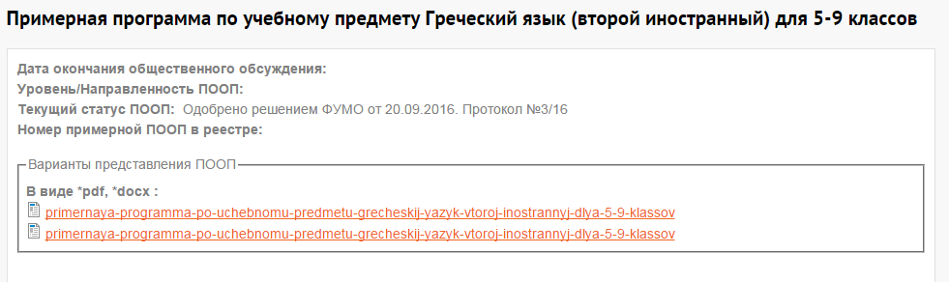
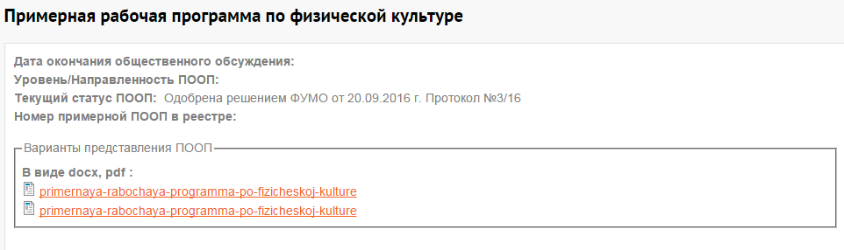

Slide 6
Основные организации - эксперты
ФУМО
Институт изучения детства, семьи и воспитания РАО
Институт коррекционной педагогики РАО
Институт стратегии развития образования РАО
СПбГУ
РГПУ им. А.И.Герцена
МГПУ
МПГУ

Slide 7
Задачи развития
Совершенствование НПА
Детализация и конкретизация отдельных функций УМО
Совершенствование методологии экспертизы
Создание организационно-технологической модели функционирования экспертной сети
Выработка механизмов взаимодействия с УМО других уровней образования

Slide 8

Спасибо за внимание!
Страница федерального УМО
по общему образованию: http://rusacademedu.ru/federalnoe-uchebno-metodicheskoe-obedinenie-po-obshhemu-obrazovaniyu/
Контакты лаборатории организации
деятельности учебно-методических объединений: UMO@raop.ru

